Slide 1
KIRKLARELİ ÇEVRE VE ŞEHİRCİLİK İL MÜDÜRLÜĞÜ

Slide 2
YAKLAŞIK MALİYET HESABI

Slide 3
PROJE VE YAPIM ŞUBE MÜDÜRLÜĞÜ
Yaklaşık Maliyet Hesabı
Yapım işi (üstyapı, altyapı, yol vs.) yaptırmak isteyen kurum veya kuruluşlar, yapım işlerine başlamadan önce gerek ihale çalışmaları gerekse bütçe ve ödenek çalışmaları için yapılacak olan işin yaklaşık olarak ne kadara mal edileceğini bilmek isterler. Yaklaşık maliyet, proje aşamasındaki bu işin yaklaşık olarak ne kadar bir maliyet gerektirdiğini tespit etme sürecinin genel adıdır. Bu maliyetin tespit edilmesi işi, işin kapsam ve büyüklüğüne göre değişmekle birlikte, genel olarak inşaat mühendisleri, makine mühendisleri ve elektrik mühendisleri tarafından bireysel veya ortaklaşa çalışma ile yapılır.

Slide 4
PROJE VE YAPIM ŞUBE MÜDÜRLÜĞÜ
Yaklaşık Maliyet Hesabı
Çevre ve Şehircilik Bakanlığı, 04.07.2011 tarihli ve 27984 sayılı Resmî Gazete’de yayımlanan 644 sayılı Çevre ve Şehircilik Bakanlığı’nın Teşkilat ve Görevleri Hakkında Kanun Hükmünde Kararname ile kurulmuştur.

Slide 5
PROJE VE YAPIM ŞUBE MÜDÜRLÜĞÜ
Yaklaşık Maliyet Hesabı
644 sayılı Çevre ve Şehircilik Bakanlığı’nın Teşkilat ve Görevleri Hakkında Kanun Hükmünde Kararname nin Görevler başlıklı 2.maddesi e bendinde kamu kurum ve kuruluşlarına ait bina ve tesislerin ihtiyaçlarına yönelik yaklaşık maliyet hesaplarının hazırlanması görevi Kurumumuza aittir.
e) Milli Savunma Bakanlığının inşaat milli ve NATO alt yapı hizmetleri ile Ulaştırma Bakanlığına bağlı genel müdürlüklere kanunlarla yapım yetkisi verilmiş olan özel ihtisas işleri hariç talepleri halinde kamu kurum ve kuruluşlarına ait bina ve tesislerin ihtiyaç programlarını hazırlamak, her türlü etüt, proje ve maliyet hesaplarını yapmak veya yaptırmak, onaylamak veya onaylanmasını sağlamak, inşa, güçlendirme, tadil ve esaslı onarımlarını yapmak, yaptırmak ve denetlemek veya denetlenmesini sağlamak.

Slide 6
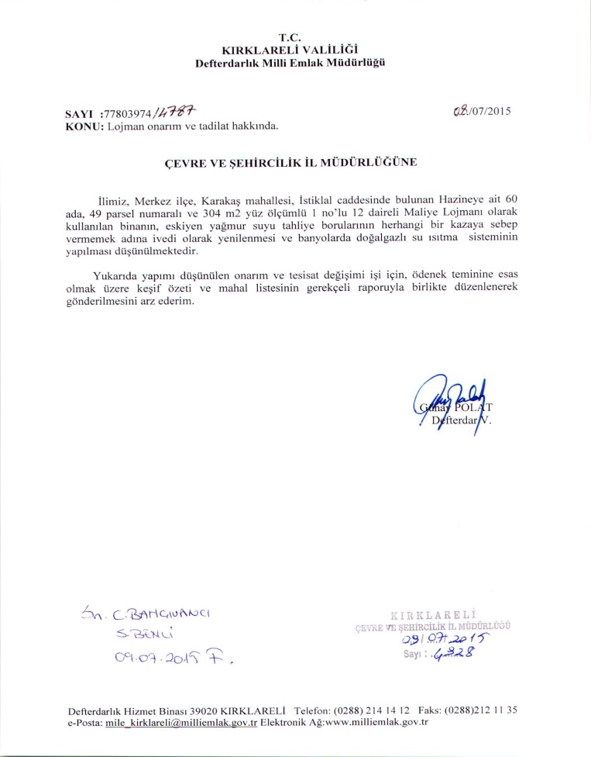
PROJE VE YAPIM ŞUBE MÜDÜRLÜĞÜ
Yaklaşık Maliyet Hesabı
Kamu Kurum ve Kuruluşlarından Yapılması Planlanan Onarım / Proje / Yapım İşi İlgili Ödenek Teminine Esas Tahmini Bedel Hesabı Talebi
Ödenek Teminine Esas Tahmini Bedel Hesabının Hazırlanması
Ödeneğin Temini
Kamu Kurum ve Kuruluşlarından Yapılması Planlanan Onarım / Proje / Yapım İşi İlgili Yaklaşık Maliyet Hesabı Talebi
İskân Kanunu ile ilgili İş ve İşlemler

Slide 7
PROJE VE YAPIM ŞUBE MÜDÜRLÜĞÜ
Yaklaşık Maliyet Hesabı
Kamu Kurum ve Kuruluşlarından Yapılması Planlanan Onarım / Proje / Yapım İşi İlgili Ödeneği Temin Etmesi
4734 Sayılı Kamu İhale Kanunu Temel İlkeler Başlığı Madde 5 ; Ödeneği bulunmayan hiçbir iş için ihaleye çıkılamaz,

Slide 8
PROJE VE YAPIM ŞUBE MÜDÜRLÜĞÜ
Yaklaşık Maliyet Hesabı
Kamu Kurum ve Kuruluşlarından Yapılması Planlanan Onarım / Proje / Yapım İşi İlgili Ödeneği Temin Etmesi
Yaklaşık maliyetin hesaplanması bir dizi mühendislik çalışmasını gerektirir. İşin kapsamına göre yaklaşık maliyet komisyonu İdare tarafından oluşturulur.
Yapım İşine ait bir çalışma için gerekli işleri sıralayacak olursak:
Mimari, betonarme, statik, elektrik , sıhhi tesisat, ısıtma havalandırma, çevre düzenlemesi ve peyzaj projeleri temin edilir.
Mahal listeleri düzenlenerek projede yaptırılmak istenen iş kalemlerine ait pozlar belirlenir.

Slide 9
PROJE VE YAPIM ŞUBE MÜDÜRLÜĞÜ
Yaklaşık Maliyet Hesabı
Kamu Kurum ve Kuruluşlarından Yapılması Planlanan Onarım / Proje / Yapım İşi İlgili Ödeneği Temin Etmesi
İş sınıflarına göre belirlenen iş kalemlerine ait metraj listeleri çıkarılır.
Çıkarılan metrajlar ile kullanılacak pozlar birbirine bağlanır.
Pozlar Çevre ve Şehircilik Bakanlığının yayımlandığı Birim Fiyat Kitabı pozlarından ise fiyatlar birim fiyat kitaplarında yer aldığı şekilde aktarılır.
Piyasa fiyatları ile yaklaşık maliyet hesaplanacaksa; hesaplanan metraj miktarları kullanılarak piyasadan her bir imalat için ayrı fiyat araştırması yapılır ve bu fiyatlar pozların bilgisine işlenir.

Slide 10
PROJE VE YAPIM ŞUBE MÜDÜRLÜĞÜ
Yaklaşık Maliyet Hesabı
Kamu Kurum ve Kuruluşlarından Yapılması Planlanan Onarım / Proje / Yapım İşi İlgili Ödeneği Temin Etmesi
Piyasa fiyatları ile hesaplanan iş kalemlerine ait teknik şartnameler yapım şartları, yapım kapsamları ( nakliye işçilik, vb.) bilgileri poz tariflerine işlenir.
Metraj çalışmasından miktarlar, mahal listeleri ve pozlama çalışmasından da tespit edilen pozlar ve pozlara ilişkin fiyatlarda tespit edildiğine göre artık yaklaşık maliyet hesaplanabilir.

Slide 11
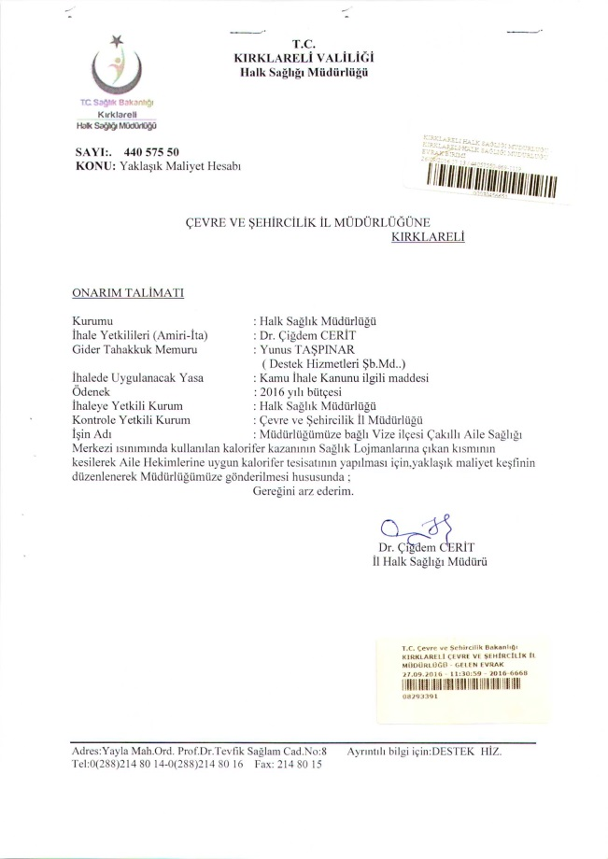
PROJE VE YAPIM ŞUBE MÜDÜRLÜĞÜ
Yaklaşık Maliyet Hesabı
Kamu Kurum ve Kuruluşlarından Yapılması Planlanan Onarım / Proje / Yapım İşi İlgili Yaklaşık Maliyet Talebi
Kamu Kurum ve Kuruluşlarından Yapılması Planlanan Onarım / Proje / Yapım İşi İlgili Yaklaşık Maliyet Hesabı Talebi
İskân Kanunu ile ilgili İş ve İşlemler

Slide 12
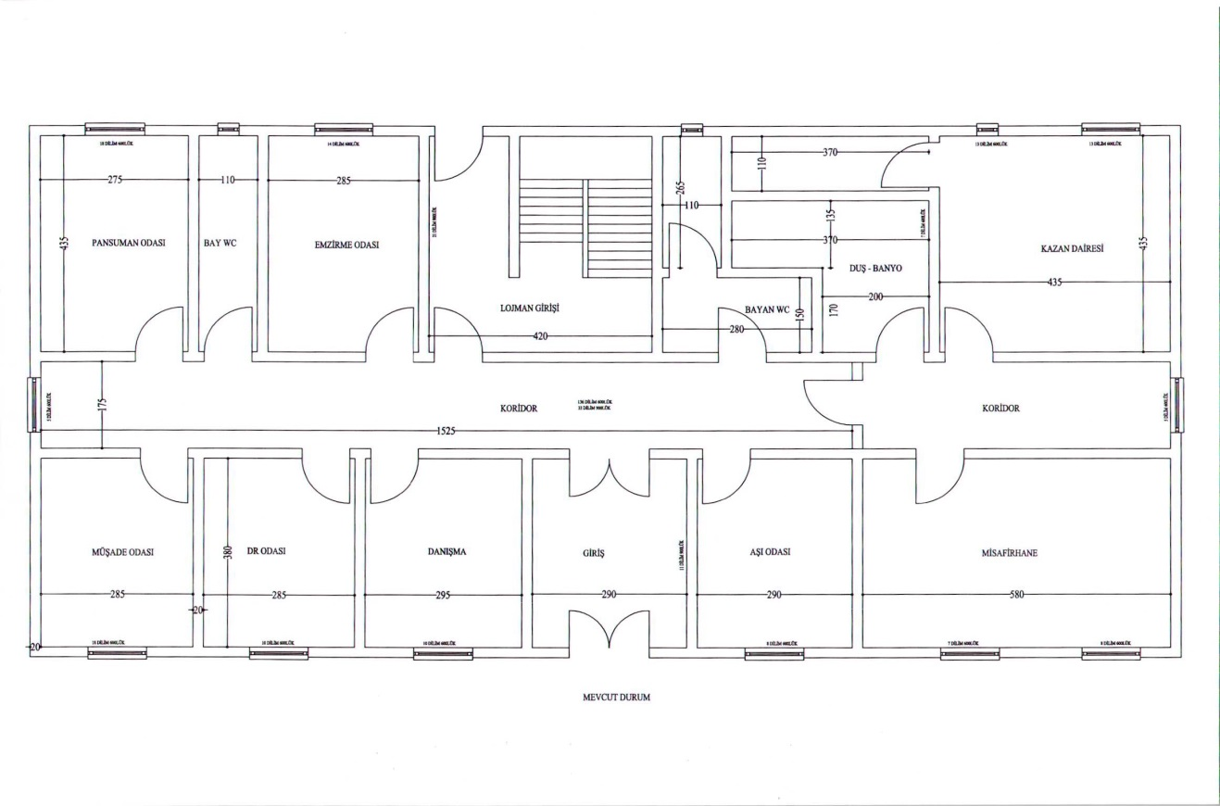
PROJE VE YAPIM ŞUBE MÜDÜRLÜĞÜ
Yaklaşık Maliyet Hesabı
Onarım / Proje / Yapım İşi İlgili Rölöve – Proje Çizimi Yapılması
Kamu Kurum ve Kuruluşlarından Yapılması Planlanan Onarım / Proje / Yapım İşi İlgili Yaklaşık Maliyet Hesabı Talebi
İskân Kanunu ile ilgili İş ve İşlemler

Slide 13
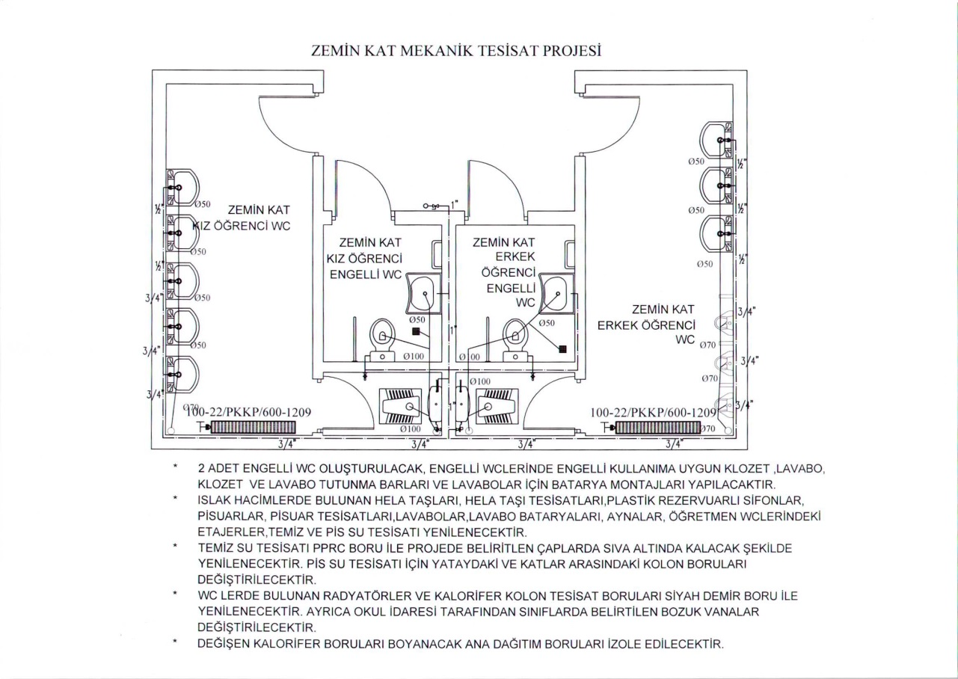
PROJE VE YAPIM ŞUBE MÜDÜRLÜĞÜ
Yaklaşık Maliyet Hesabı
Onarım / Proje / Yapım İşi İlgili Rölöve – Proje Çizimi Yapılması
Kamu Kurum ve Kuruluşlarından Yapılması Planlanan Onarım / Proje / Yapım İşi İlgili Yaklaşık Maliyet Hesabı Talebi
İskân Kanunu ile ilgili İş ve İşlemler

Slide 14
PROJE VE YAPIM ŞUBE MÜDÜRLÜĞÜ
Yaklaşık Maliyet Hesabı
Yaklaşık Maliyet Evraklarının Hazırlanması

Slide 15
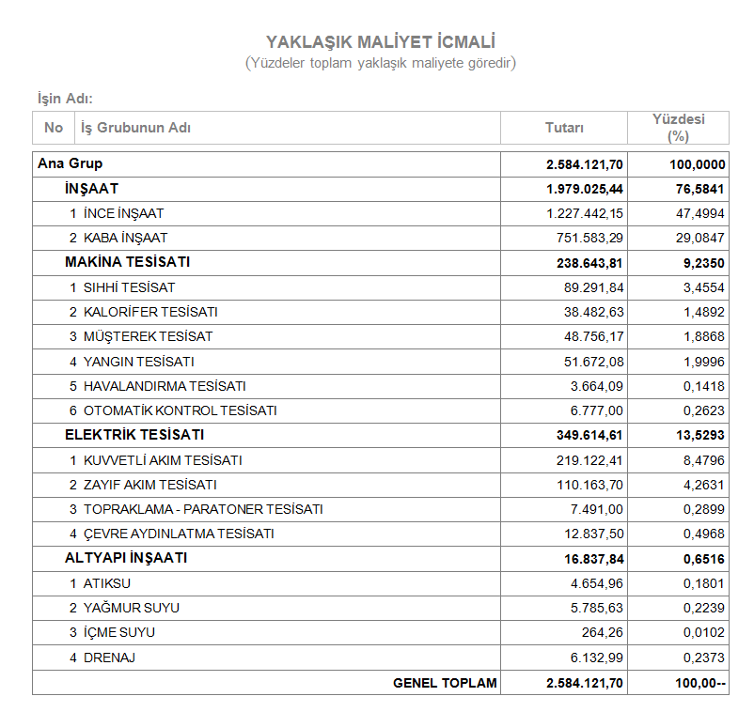
PROJE VE YAPIM ŞUBE MÜDÜRLÜĞÜ
Yaklaşık Maliyet Hesabı
İCMAL

Slide 16
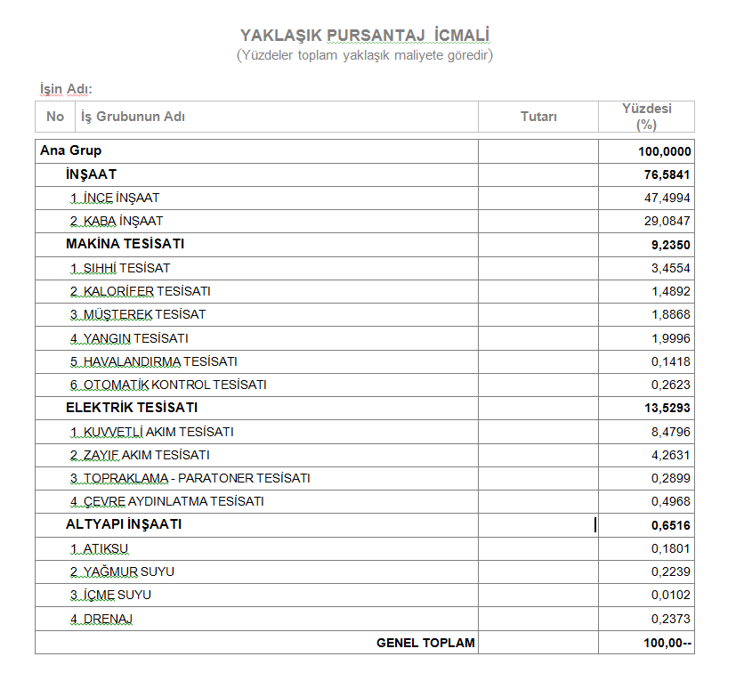
PROJE VE YAPIM ŞUBE MÜDÜRLÜĞÜ
Yaklaşık Maliyet Hesabı
PURSANTAJ İCMALİ

Slide 17
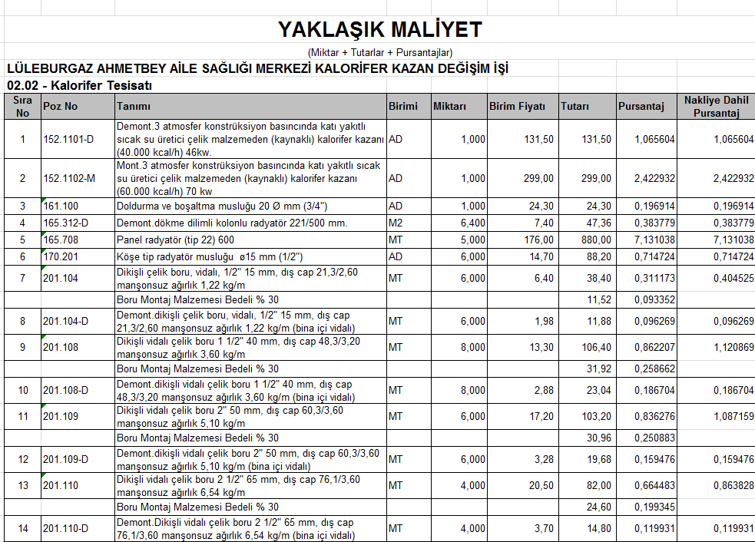
PROJE VE YAPIM ŞUBE MÜDÜRLÜĞÜ
Yaklaşık Maliyet Hesabı
MİKTAR TUTAR PURSANTAJ

Slide 18
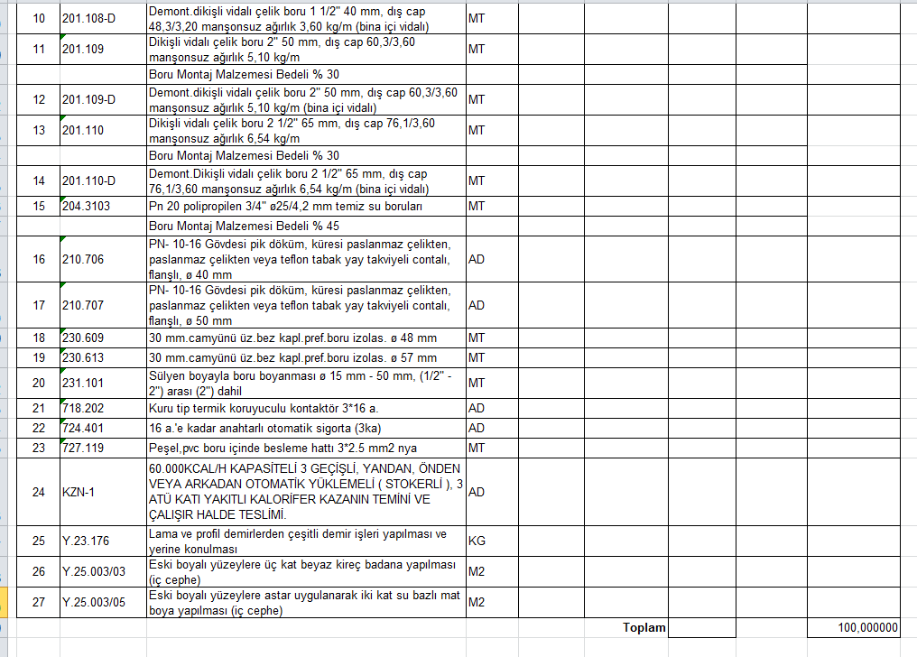
PROJE VE YAPIM ŞUBE MÜDÜRLÜĞÜ
Yaklaşık Maliyet Hesabı
İŞ GRUPLARI / KALEMLERİ PURSANTAJ CETVELİ

Slide 19
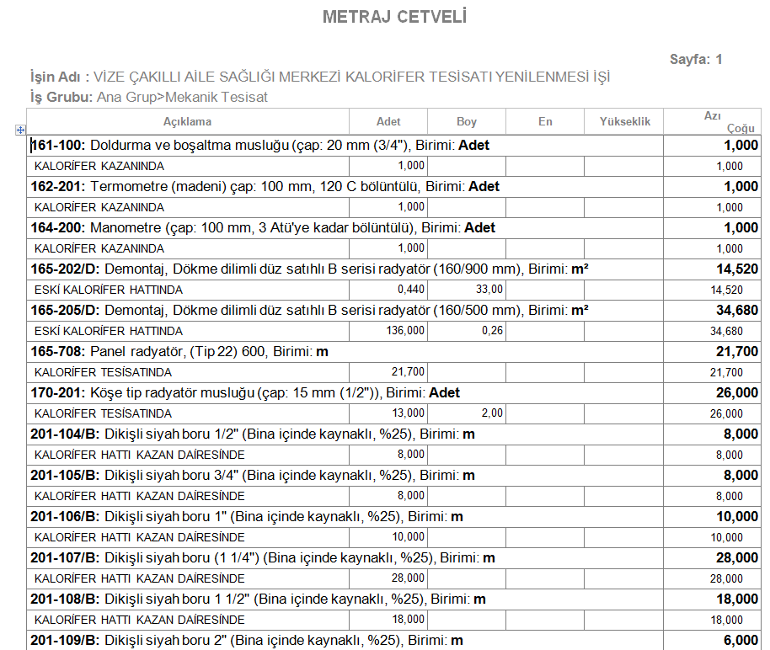
PROJE VE YAPIM ŞUBE MÜDÜRLÜĞÜ
Yaklaşık Maliyet Hesabı
METRAJ CETVELİ

Slide 20
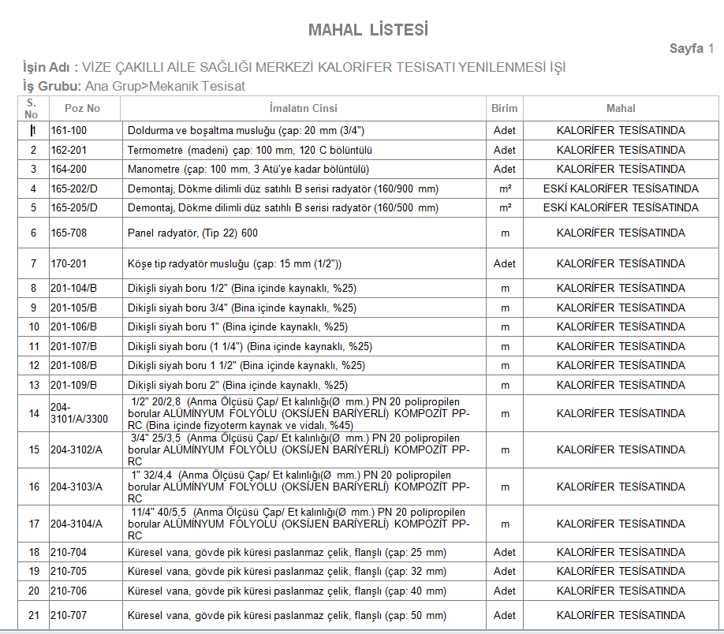
PROJE VE YAPIM ŞUBE MÜDÜRLÜĞÜ
Yaklaşık Maliyet Hesabı
MAHAL LİSTESİ

Slide 21
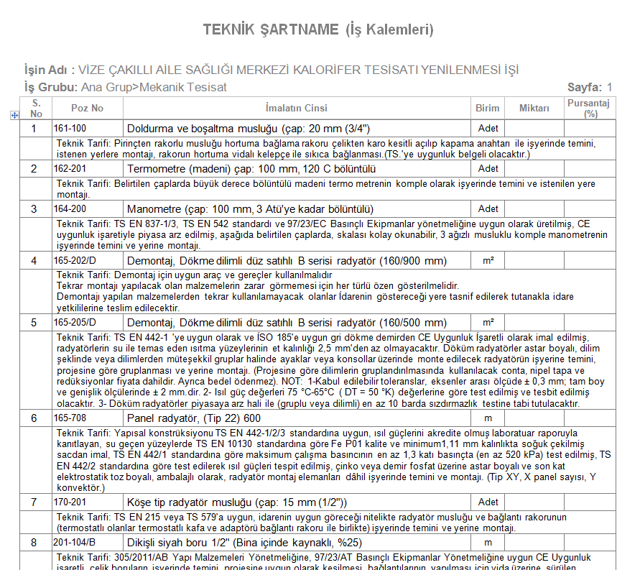
PROJE VE YAPIM ŞUBE MÜDÜRLÜĞÜ
Yaklaşık Maliyet Hesabı
TEKNİK ŞARTNAME

Slide 22
PROJE VE YAPIM ŞUBE MÜDÜRLÜĞÜ
Yaklaşık Maliyet Hesabı
Yaklaşık Maliyet Evraklarının Hazırlanmasında ;
Yapı İşleri Genel Teknik Şartnamesi
İnşaat İşleri Genel Teknik Şartnamesi
Makina Genel Teknik Şartnamesi
Elektrik Genel Teknik Şartnamesi

Slide 23
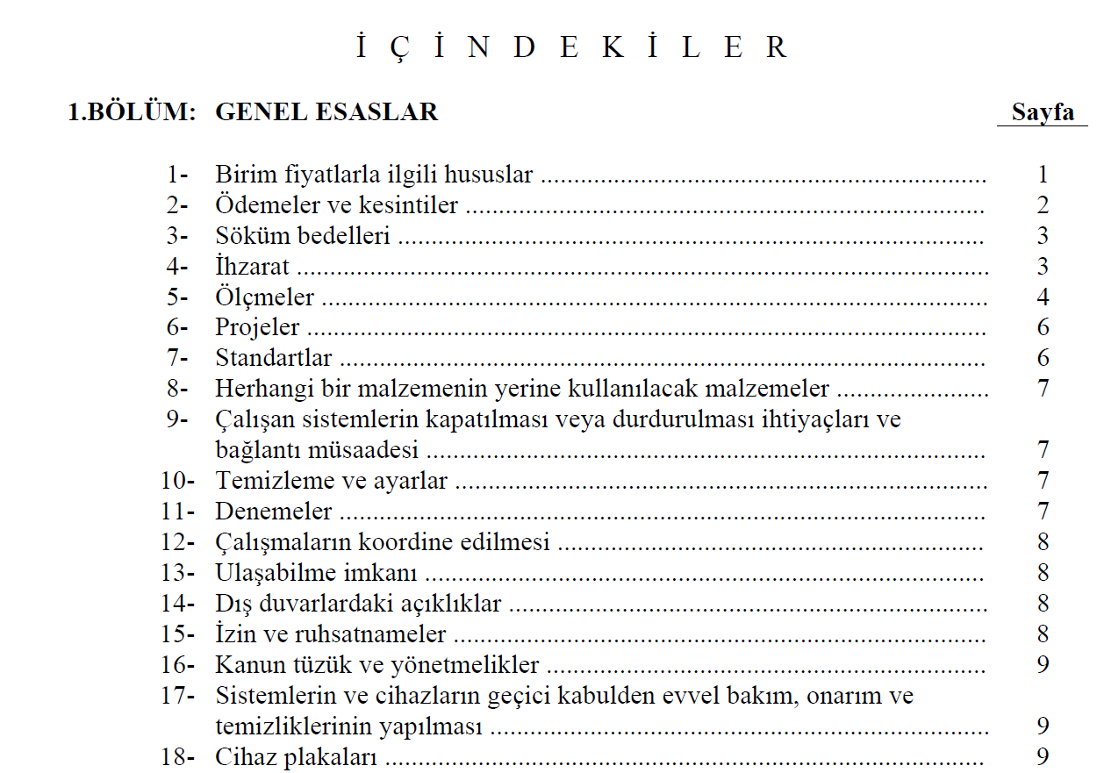
PROJE VE YAPIM ŞUBE MÜDÜRLÜĞÜ
Yaklaşık Maliyet Hesabı
Makina Genel Teknik Şartnamesi
Yapı İşleri Genel Teknik Şartnamesi
Elektrik Genel Teknik Şartnamesi

Slide 24
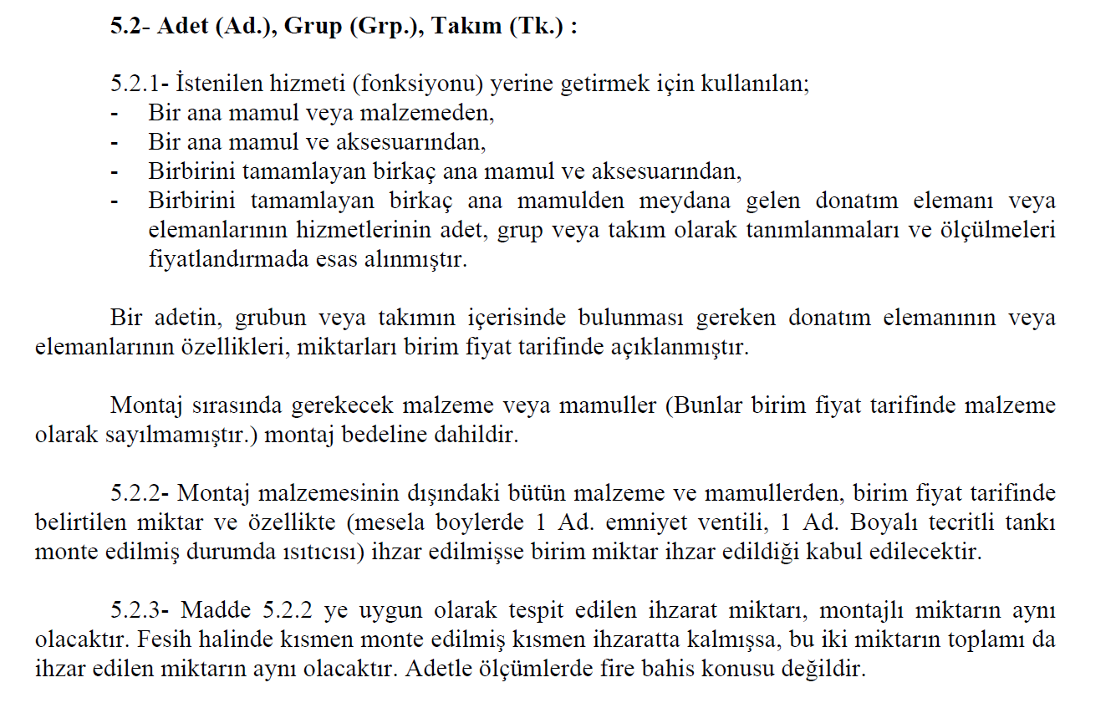
PROJE VE YAPIM ŞUBE MÜDÜRLÜĞÜ
Yaklaşık Maliyet Hesabı
Makina Genel Teknik Şartnamesi
Yapı İşleri Genel Teknik Şartnamesi
Elektrik Genel Teknik Şartnamesi

Slide 25
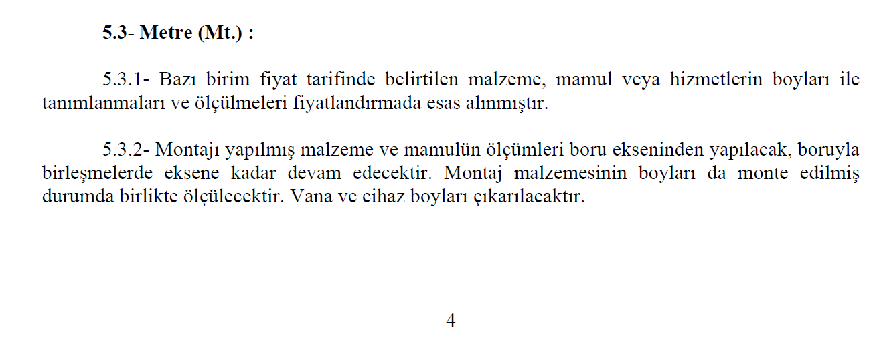
PROJE VE YAPIM ŞUBE MÜDÜRLÜĞÜ
Yaklaşık Maliyet Hesabı
Makina Genel Teknik Şartnamesi
Yapı İşleri Genel Teknik Şartnamesi
Elektrik Genel Teknik Şartnamesi

